Slide 1
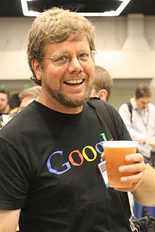
Python basic tutorial
چرا پایتون؟
Design by : Abdullah Saremi Naeini

Slide 2

نرم افزار های آزاد
طبق تعریف نرم‌افزار آزاد توسط بنیاد نرم‌افزارهای آزاد، هر نرم‌افزاری که آزادی‌های زیر را برای کاربرانش فراهم کند به عنوان یک نرم‌افزار آزاد شناخته می‌شود:
کاربران باید اجازه داشته باشند که نرم‌افزار مورد نظر را برای هر قصد و منظوری اجرا کنند.
کاربران باید اجازه داشته باشند نرم‌افزار را مطابق با نیازهای خود تغییر دهند. برای رسیدن به این هدف، کدهای منبع نرم‌افزار باید در اختیار کاربر قرار گیرد.
کاربران باید اجازه داشته باشند نرم‌افزار را مجدداً منتشر کرده و در اختیار دیگران قرار دهند. این کار می‌تواند به صورت رایگان و یا در ازای دریافت مبلغی پول صورت گیرد.
اگر کاربری نرم‌افزار را تغییر داد، باید اجازه داشته باشد آن را مجدداً منتشر کرده و در اختیار دیگران قرار دهد. (در مورد نرم‌افزارهای کپی‌لفت، لازم است تا کدهای منبع نرم‌افزار تغییریافته نیز در اختیار کاربران دیگر قرار گیرد)

Slide 3
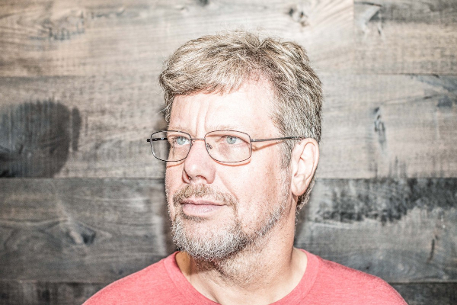
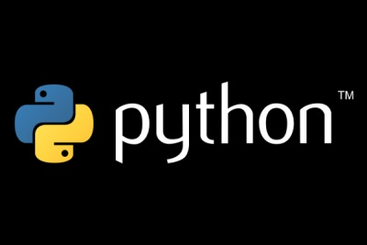
زبان پایتون
خالق زبان برنامه نویسی پایتون
زبان Python توسط آقایGuido van Rossum ابداع شده است (لقبش Benevolent Dictator for Life ، دیکتاتور خیرخواه جاویدان است.) وی پیش از طراحی زبان پایتون، اقدام به طراحی زبانی تحت عنوان ABC کرده بود اما این زبان خیلی با اقبال عمومی مواجه نشد. پس از بازخوردهایی که در ارتباط با این زبان از سایر برنامه نویسان گرفت، آقای خودو فان روسوم در زمستان سال ۱۹۸۹ زبان پایتون را پایه ریزی کرد که برخلاف زبان قبلی، خیلی مورد استقبال سایر برنامه نویسان سرتاسر دنیا قرار گرفت.

Slide 4
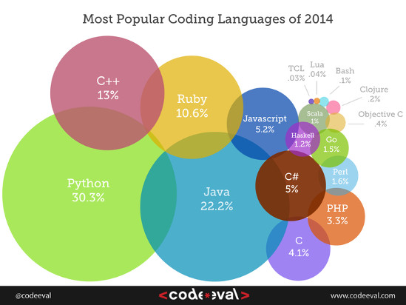
میزان محبوبیت

Slide 5
ویژگیهای زبان پایتون
سادگی و صراحت (Simplicity)
می توان بیشتر روی حل مسئله متمرکز شد.
به زبان طبیعی دقیق بسیار نزدیک است
منحنی یادگیری کم شیب (Low Learning Curve)
حذف پیچیدگی ها
ساده بودن syntax
رایگان و متن باز بودن (Free & Open Source)
سطح بالا بودن (High-level)

Slide 6
ویژگیهای زبان پایتون
پرتابل بودن (Portable)
بر روی 21 پلتفرم اجرا می شود
برنامه از یک پلتفرم به پلتفرم دیگر تغییرات زیادی نیاز ندارد
Windows, GNU/Linux, Android, Macintosh, …
شیء گرایی (Object Oriented)
توسعه پذیری (Extensible)
سرعت پایین اجرا
استفاده از کدهای سی و جاوا و سی پلاس پلاس
جای پذیری (Embeddable)
قرار دادن کد پایتون در دیگر زبان ها

Slide 7
ویژگیهای زبان پایتون
کتابخانه ی گسترده:
کتابخانه غنی
استفاده از کتابخانه های دیگر توسعه دهندگان
Numpy, Scipy, …
همه منظوره بودن (General-Purpose)
موتور جستجوگر گوگل و موتور گرافیکی یوتیوب
ساخت برنامه های کاربردی علمی در ناسا و ...
بخشی از سرویس ایمیل یاهو
ابزار های نصب لینوکس در نسخه RedHat
سرویس ابری Dropbox

Slide 8
کاربرد پایتون
برای پروتوتایپ سازی
پیاده سازی اولیه ایده ها
ساخت وب اپلیکیشن
جاوا در این زمینه پر طرفدار
طراحی اپلیکیشن های محاسباتی،‌ علمی و مهندسی
کار با XML
ارتباط با دیتابیس
طراحی رابط کاربری

Slide 9
مقایسه کد ها در زبان های مختلف
C++
// my first program in C++
#include <iostream>
int main()
{
std::cout << "Hello World!";
return 0;
}
C
#include <stdio.h>
int main()
{
/* my first program in C */
printf("Hello, World! \n");
return 0;
}

Slide 10
مقایسه کد ها در زبان های مختلف
java
public class MyFirstJavaProgram {
/* This is my first java program. * This will print 'Hello World' as the output */
public static void main(String []args) { System.out.println("Hello World");
// prints Hello World
}
}
C#
using System;
namespace HelloWorldApplication
{
class HelloWorld
{
static void Main(string[] args)
{
/* my first program in C# */
Console.WriteLine("Hello World");
Console.ReadKey();
}
}
}

Slide 11
مقایسه کد ها در زبان های مختلف
HTML
<HTML>
<HEAD>
<TITLE>Hello World inHTML</TITLE>
</HEAD>
<BODY>
<CENTER>
<H1>Hello world!</H1>
</CENTER>
</BODY>
</HTML>
Python
Print (“Hello world!”)

